Slide 1
VIII международная научно-практическая конференция Полярные чтения – 2020 «История научных исследований в Арктике и Антарктике. К 100-летию Арктического и антарктического научно-исследовательского института и 200-летию открытия Антарктиды»
Исследовательская работа
Профессор Казанского университета Симонов И.М. – единственный ученый первой русской антарктической экспедиции.
Работу выполнил:
Узиев Никита , обучающийся 9 класса
Муниципальное бюджетное общеобразовательное учреждение "Русско-татарская средняя общеобразовательная школа №81 с углубленным изучением отдельных предметов имени В.А.Григорьева" Кировского района г. Казани,
Рруководитель:
учитель английского языка, первой квалификационной категории Андреева Н.С.
.
Санкт-Петербург
18–21 мая 2020 г

Slide 2
Своей работой мы хотим привлечь внимание сверстников и общественности к фигуре И.М.Симонова и проблеме сохранения нашими и будущими поколениями памяти о великих достижениях наших соотечественников.

Slide 3
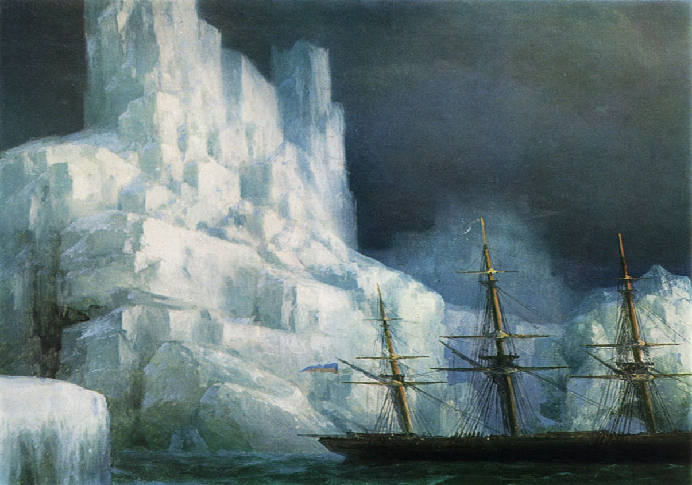
1819-1821
I РУССКАЯ АНТАРКТИЧЕСКАЯ КРУГОСВЕТНАЯ ЭКСПЕДИЦИЯ
Айвазовский И.К. - Ледяные горы в Антарктиде 1870 г.

Slide 4
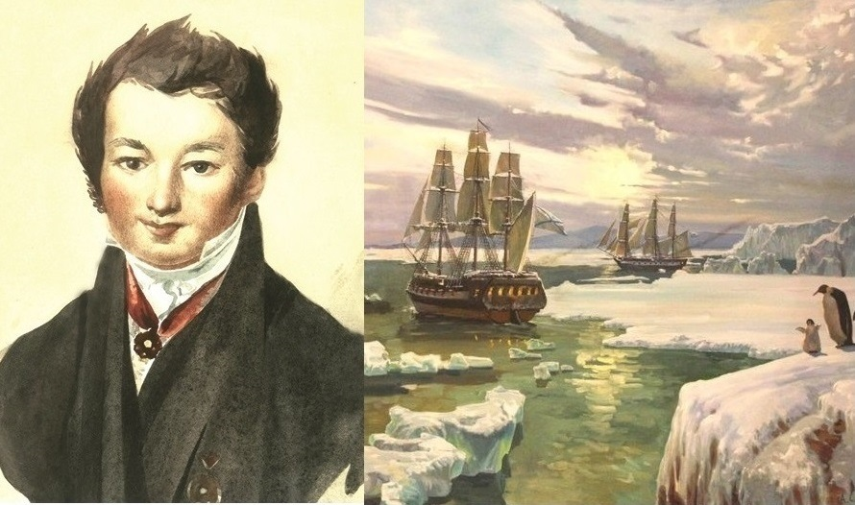
Симонов Иван Михайлович

Slide 5
Вклад профессора Казанского университета Симонова И.М. в историю открытия и исследования Антарктиды
дневник исторической экспедиции Беллинсгаузена-Лазарева, написанной рукою И.М. Симонова – 25 тетрадей большого формата
определены точные координаты многих островов и других объектов
составлено большое количество карт и описаний льдов.
на шлюпах производились систематические измерения параметров окружающей среды и земного магнетизма,
было выполнено множество океанографических исследований
собраны богатые этнографические, зоологические и ботанические коллекции
выступал с докладами об антарктической экспедиции перед научным сообществом
и другие работы

Slide 6
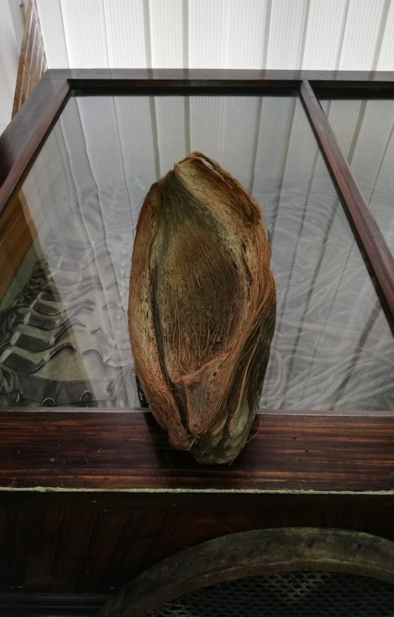
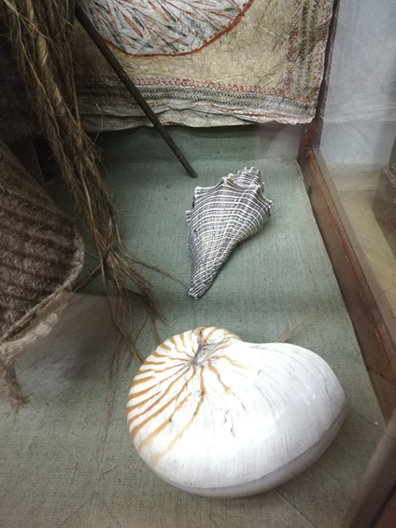
Из коллекции этнографического музея КФУ

Slide 7
Поэзия И. М. Симонова
"Дух просится вперёд, жизнь требует движенья,
И мысли в отдалённые уносятся места.
И только в будущем мы ищем наслажденье,
И настоящее проходит, как мечта".
Иван Симонов

Slide 8
В честь И.М. Симонова названы
два мыса Симонова
холмы Симонова
залив Симонова.
в Полинезии
Ф. Ф. Беллинсгаузен назвал один из открытых островов Тихого океана в честь И.М. Симонова.

Slide 9
В КФУ 2019 год объявлен Годом И.М. Симонова

Slide 10
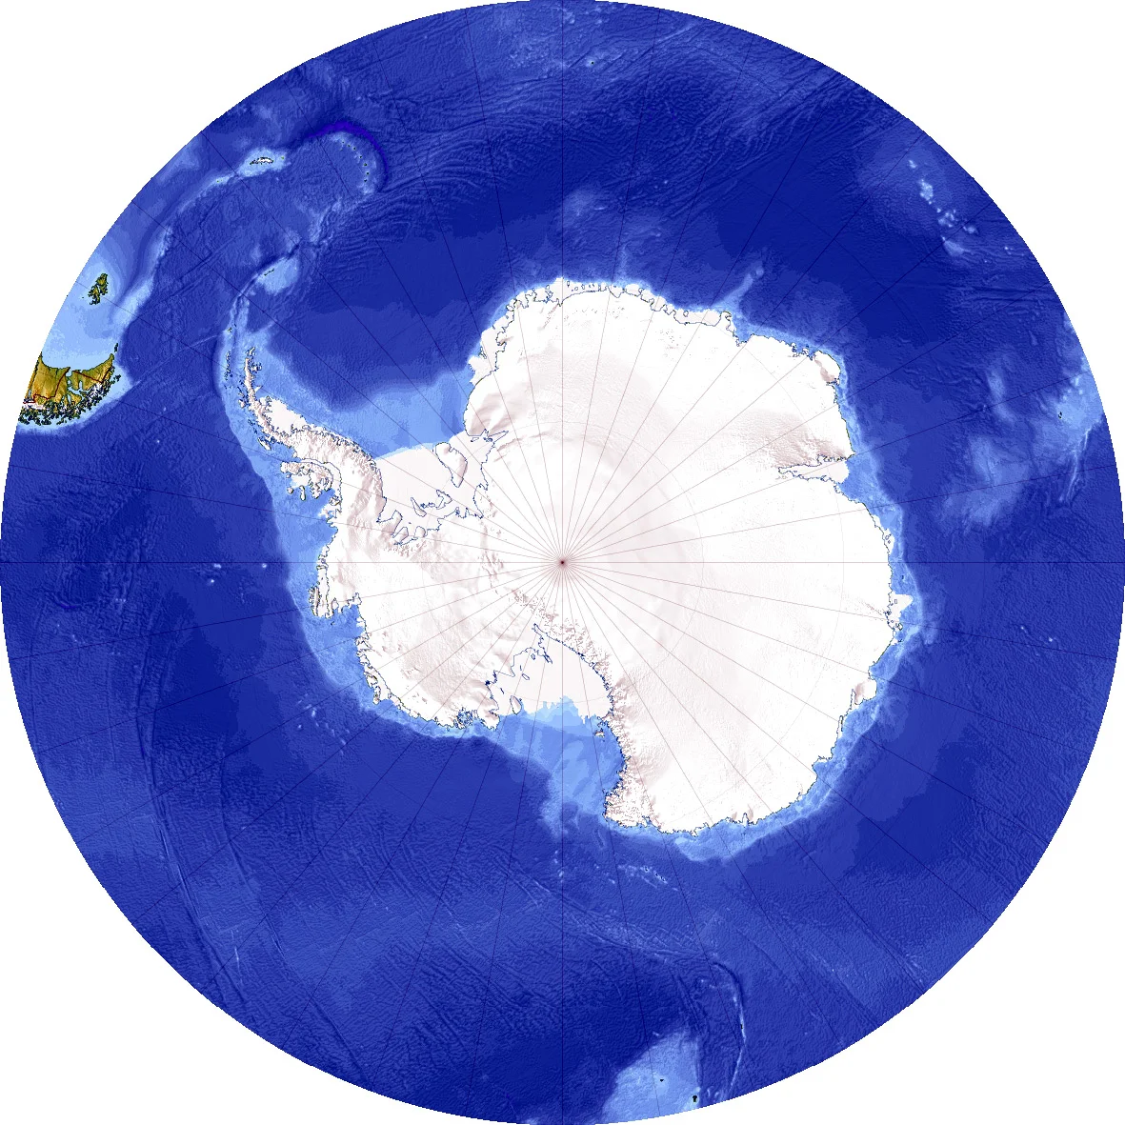
Благодарим за внимание

